Slide 1
«Экологическое воспитание детей дошкольного возраста»
Подготовила:
Кулакова С.Н

Slide 2
С принятием закона Российской Федерации «Об охране окружающей природной среды» в ред. от 12.03.2014 № 7-ФЗ,
закона «Об образовании в Российской Федерации» от 29.12.2012 г. № 273-ФЗ,
Федерального государственного образовательного стандарта дошкольного образования созданы предпосылки правовой базы для формирования системы экологического образования.
Указ президента Российской Федерации «О государственной стратегии Российской Федерации по охране окружающей среды и обеспечению устойчивого развития» от 04.02.1994 г. № 236 (с учетом Декларации ООН по окружающей среде и развитию от 14.06.1992 г., подписанной Россией) возводит экологическое образование в разряд первостепенных государственных проблем.
Указанные документы подразумевают создание в регионах страны системы непрерывного экологического образования, первым звеном которого является дошкольное.

Slide 3
Актуальность
Экологическое воспитание и образование детей – чрезвычайно актуальная проблема настоящего времени: только экологическое мировоззрение, экологическая культура ныне живущих людей могут вывести планету и человечество из того катастрофического состояния, в котором они пребывают сейчас..
Именно в дошкольном возрасте создаются и накапливаются яркие, образные, эмоциональные впечатления, закладывается фундамент бережного отношения к природе.

Slide 4
Цель:
Воспитание экологически грамотного, социально активного дошкольника, ответственного за состояние окружающей среды, бережно относящегося к богатствам природы.
Задачи:
Учить детей:
- понимать самоценность природы;
- осознавать себя, как часть природы.
Формировать у детей:
- понимание взаимосвязи и взаимозависимости в природе;
- умение рационально использовать природные богатства;
- эмоционально – положительное отношение к окружающему миру.
Воспитывать:
- уважительное отношение ко всем, без исключения, видам, вне зависимости от наших симпатий и антипатий;
- активную жизненную позицию.
Обучать азам экологической безопасности.
Подводить детей к пониманию неповторимости и красоты окружающего мира.

Slide 5
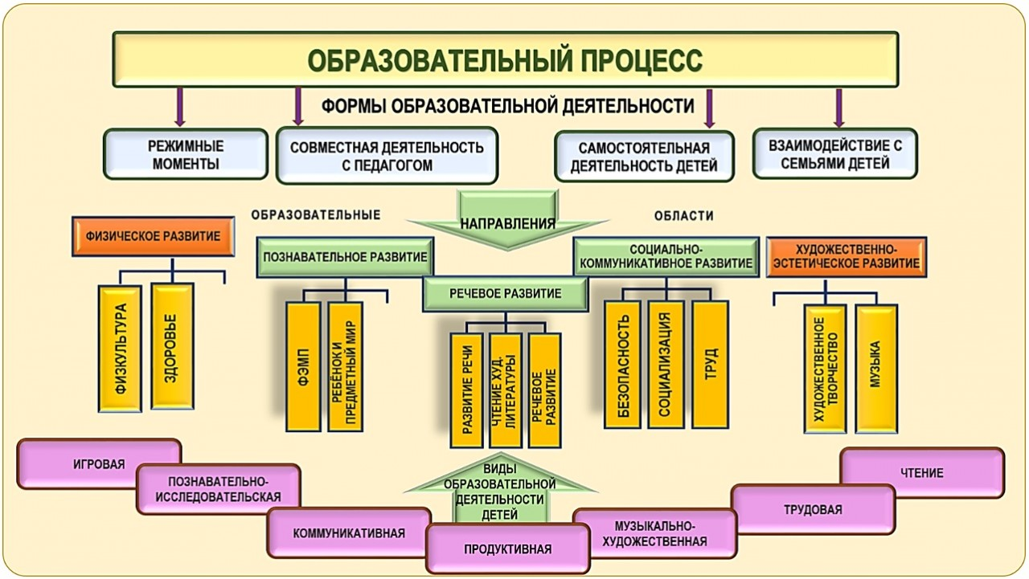

Slide 6
Совместная деятельность воспитателя и детей.

Slide 7
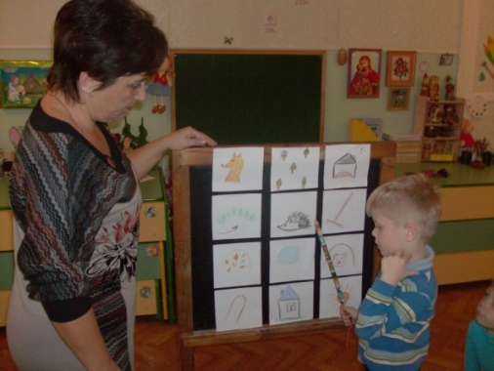
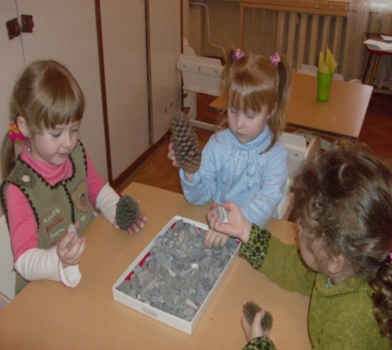
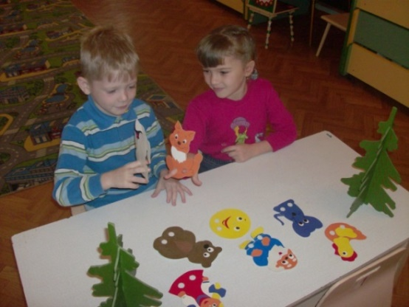
Педагогические технологии и методы:
ТРИЗ-технология
Технология развивающего обучения
Технология проблемного обучения
Метод наглядного моделирования
Метод поисковой деятельности
Компьютерные технологии
Технология проектирования

Slide 8
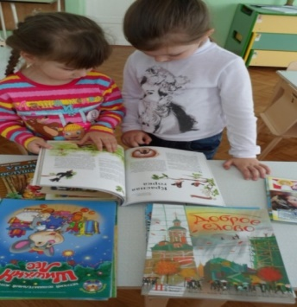
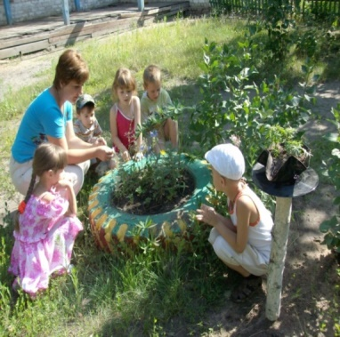
Педагогические проекты
«Природоведческая литература
как средство формирования экологической культуры
у детей 4 -5 лет».
Проект экологического воспитания дошкольников
6-7 лет
«В гостях у природы»
«Для чего нужна вода?»
«Веселый огород»
«Здравствуй, дерево»
«Чистый мир»
«Стань природе другом»
«Зимующие птицы»

Slide 9
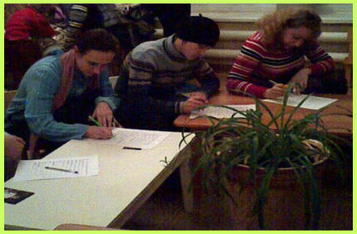
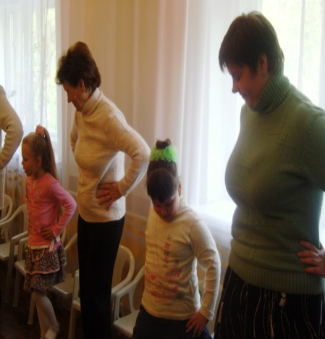
Работа с семьей
Знакомство родителей
с тематикой экологического воспитания и образования:
- беседы,
- консультации.
Создание фотовыставок,
фотоальбомов.
Создание библиотечки для детей и родителей.
Проведение открытых
занятий, досуговых мероприятий

Slide 10
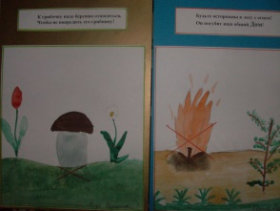
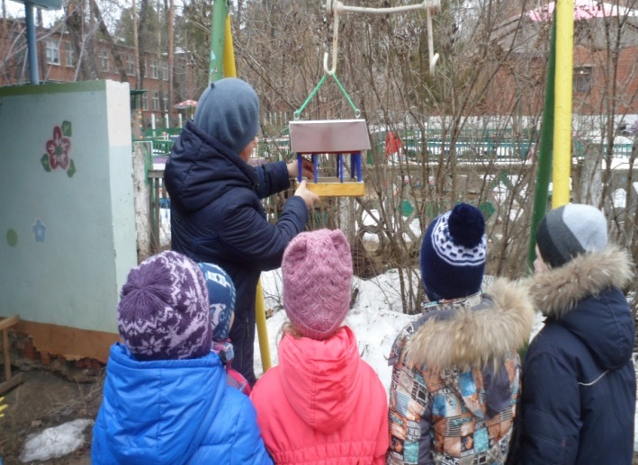
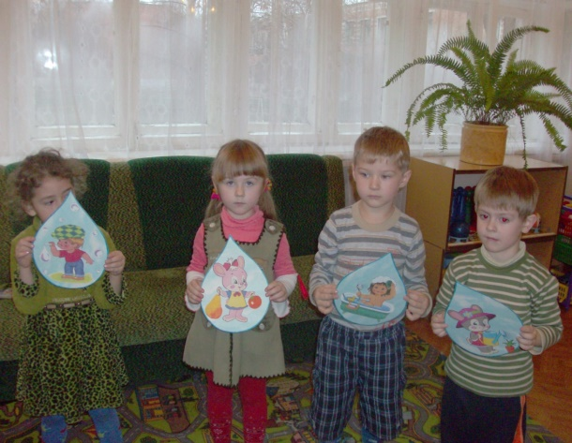
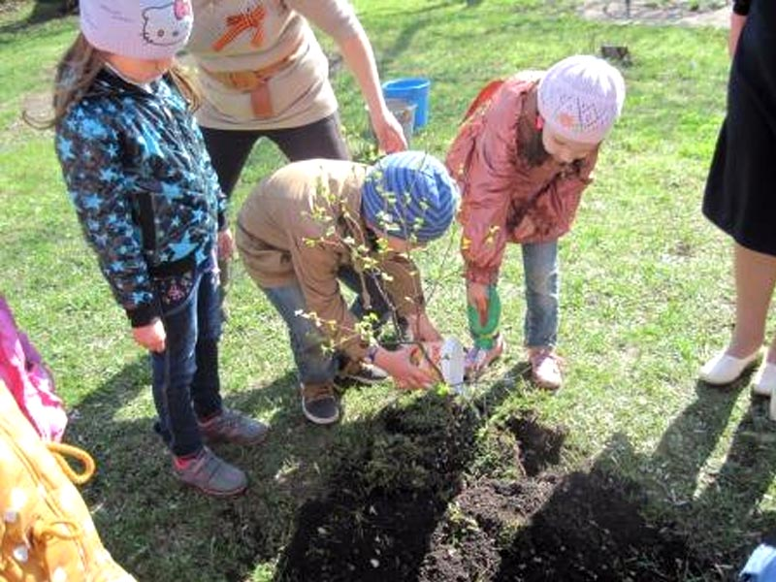
Экологические акции

Slide 11
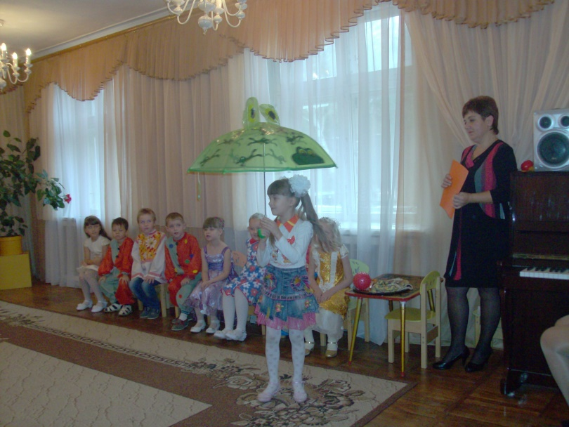
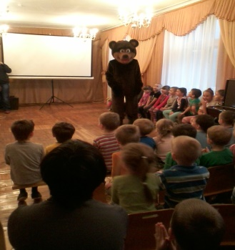
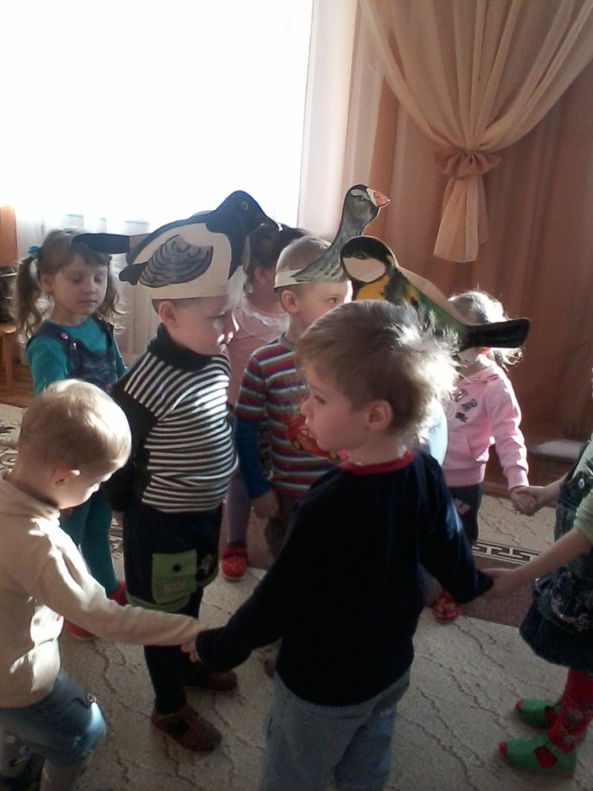
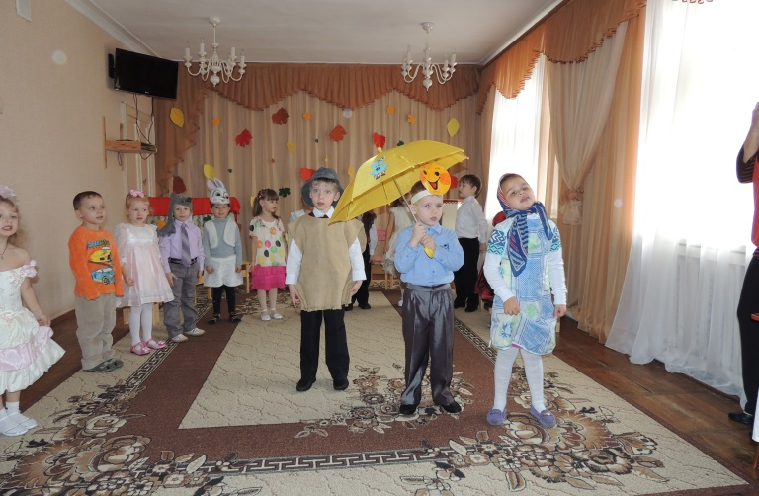
Праздники

Slide 12
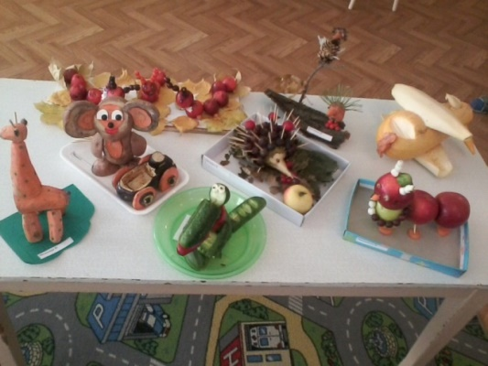
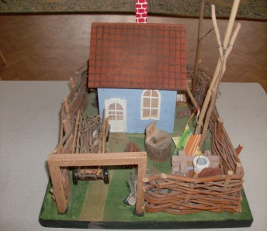
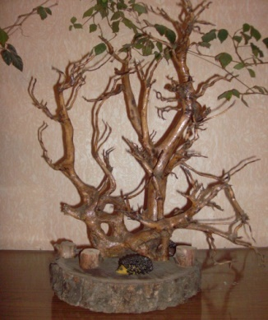
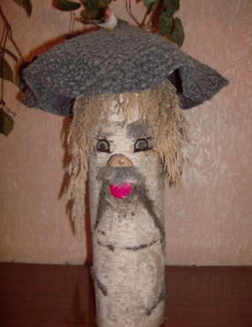
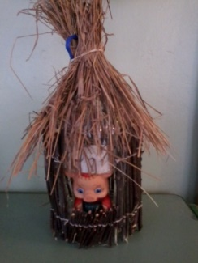
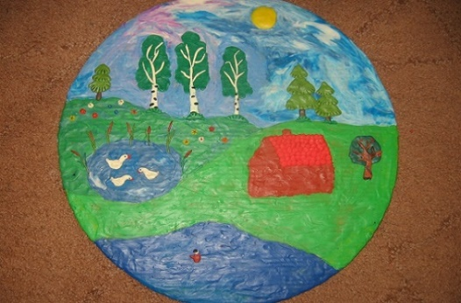
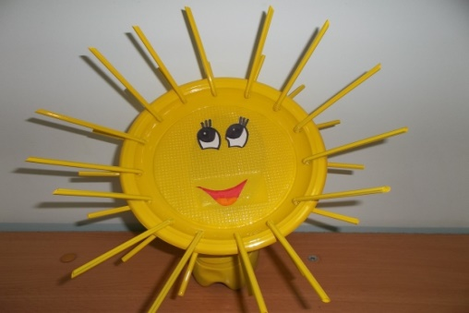
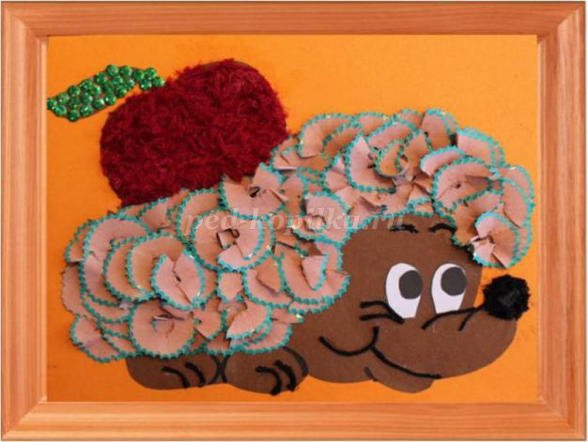
Выставки

Slide 13
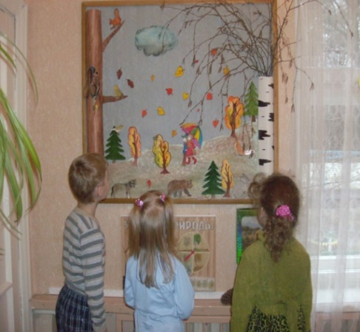
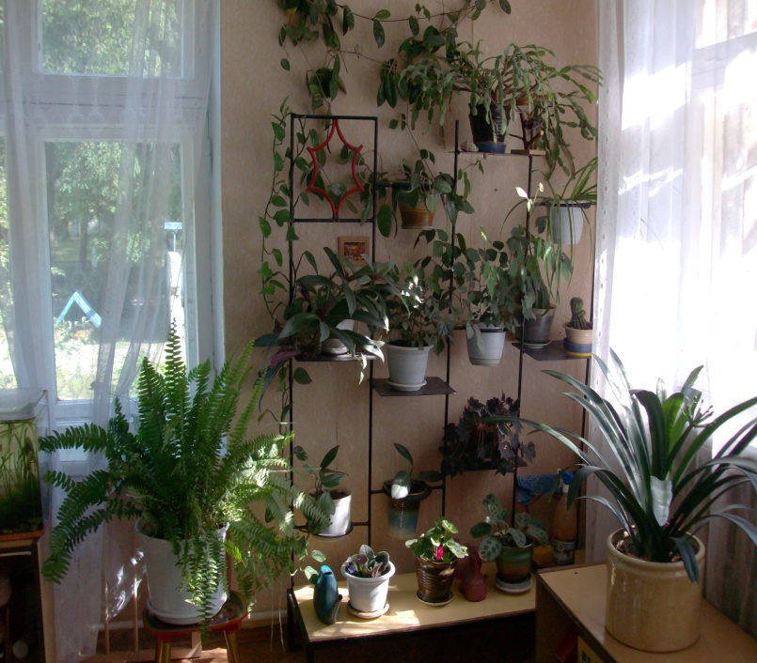
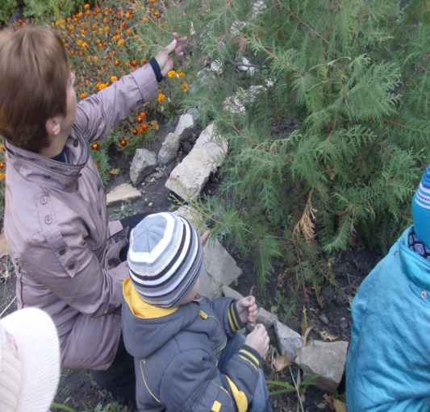
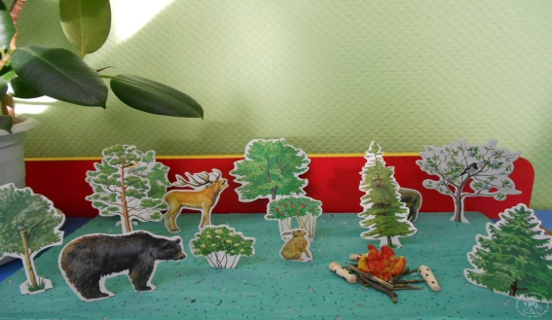
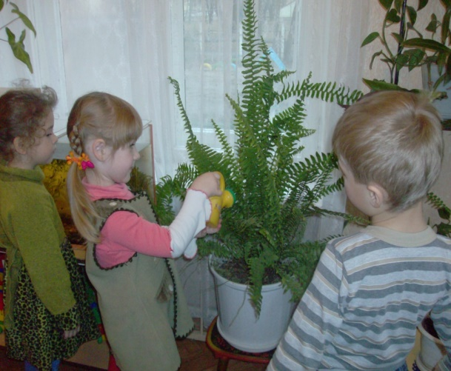
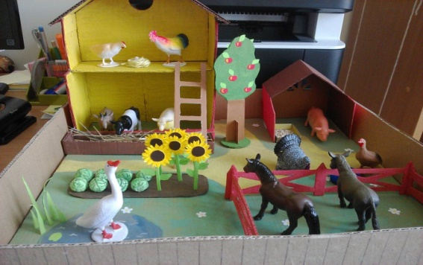
Развивающая среда

Slide 14
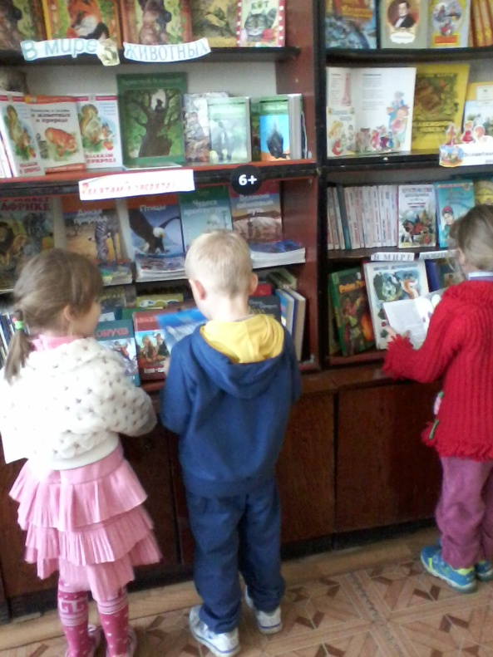
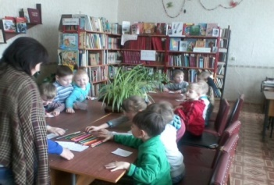
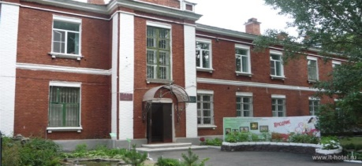
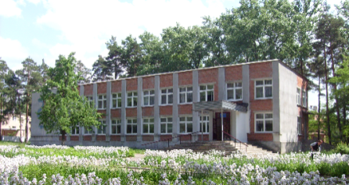
Сотрудничество с социумом:
Городская детская библиотека
ДОУ
Музей
Дом детского творчества

Slide 15
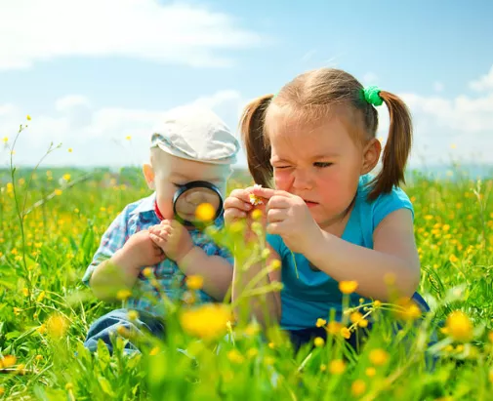
Результативность
У детей:
отсутствует отрицательная динамика в состоянии здоровья;
Сформированы:
- система представлений об окружающем материальном мире;
- осознание ребенком себя, как части природного мира;
- представления детей о явлениях и объектах неживой природы как факторах экологического благополучия;
знания природоведческого и природоохранного характера, основ планетарного экологического сознания.
У родителей:
Сформировано позитивное отношение к
воспитательно – образовательному процессу
не только в ДОУ, но и дома.

Slide 16
Вывод:
Идея воспитания в детях дошкольного возраста человечности, доброты, милосердия, бережного и ответственного отношения к природе была и есть весьма актуальной. Ведь общение с природой имеет не только познавательное, но и оздоровительное, нравственное значение. Поэтому у дошкольников нужно формировать экологические знания, нормы и правила взаимодействия с природой, воспитывать сопереживание к ней.

Slide 17
Спасибо за внимание!

